Slide 1

Tu servidor personal para ti y para toda la familia.
Javier Rodríguez Montero

Slide 2
Por qué surge MySky
Mayor privacidad y seguridad.
Evita dependencias de terceros.
Aprovechamiento de recursos propios (viejos ordenadores, etc)
Solución medio ambiental.
Barato
Fuente: https://www.kyoceradocumentsolutions.es/es/smarter-workspaces/business-challenges/the-cloud/cuatro-de-los-principales-problemas-de-sistemas-en-la-nube.html

Slide 3
¿qué es my sky?
Plataforma web encargada de proporcionar servicios de cloud.
Almacenamiento personal de todo tipo de archivos.

Slide 4






¿CÓMO FUNCIONA?

Slide 5
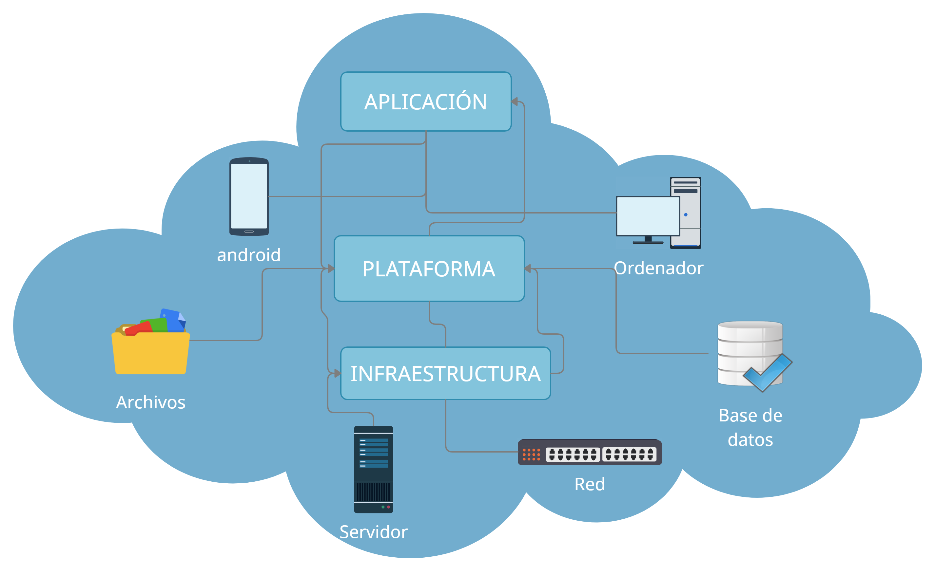
¿CÓMO FUNCIONA?

Slide 6
¿Cómo SE UTILIZA?
Mediante un servicio de hosting externo:
Accediendo en la dirección: http://myskycloud.herokuapp.com/
Mediante Docker :
Instalar Docker: https://docs.docker.com/docker-for-windows/install/
Instalar Git: https://gitforwindows.org/
Clonar repositorio: https://github.com/JvRdgz/MySky.git
Ejecutar sh start.sh desde el terminal desde Linux o MacOS
Ejecutar desde Windows:
docker build -t my_sky:1.0 .
docker run -it -p 8080:3000 my_sky:1.0

Slide 7
PRÓXIMOS PASOS
Puesta en producción mediante un servicio de alojamiento remoto ininterrumpido.
Incorporación de un script para la automatización del archivo de configuración de Nginx para facilitar al usuario introducir su dominio contratado en la aplicación.
Mejora de la eficiencia del servicio.
Mejora de la arquitectura de la aplicación.
Mejora en la experiencia de usuario mediante el desarrollo de la interfaz.

Slide 8
Muestra del producto.

